Slide 1
Дружелюбівська філія
Добровеличківського ліцею «ІНТЕЛЕКТ»
Рослини–мандрівники: як флора підкорює нові території
Роботу виконала Брага Олена,
учениця 6 класу
Науковий керівник,
Борщевська Л.В.
2025 р.

Slide 2
Актуальність проблеми дослідження:
Всім добре відомо, що рослини, на відміну від тварин не здатні до активного руху у просторі.
Кожна територія має своєрідну сукупність видів рослин (флору).
Але деякі види рослин раптово з’являються за тисячі кілометрів від свого ареалу і з легкістю оселяються в новій місцевості.
Це явище спонукає до висновку, що рослини все ж таки мандрують. Та виникає питання: «Як саме?»
В своїй роботі ми вирішили дослідити хто чи що допомагає їм «мандрувати», які рослини-мандрівники поширені в нашій місцевості.

Slide 3
Об'єкт дослідження: Рослини–мандрівники Дружелюбівського округу
Предмет дослідження: Механізми поширення рослин-мандрівників
МЕТА Роботи:
Дослідити, які рослини-мандрівники є в нашій місцевості, яка з них найбільш поширена;
- які пристосування забезпечують її успішне проникнення у різні куточки округу;
- яке значення її розповсюдження.

Slide 4
Методи дослідження:
Робота з джерелами інформації
Спостереження, картографія, інфографіка, опитування
Аналіз, порівняння та узагальнення

Slide 5
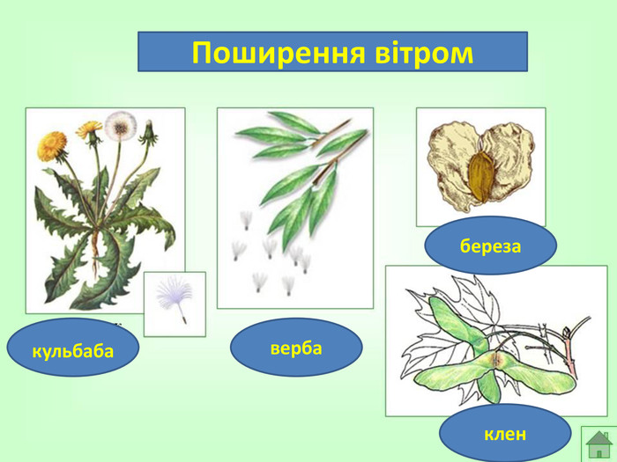
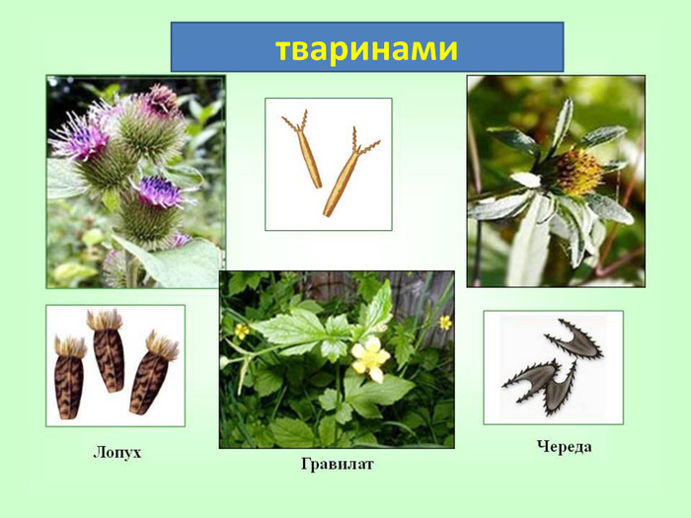
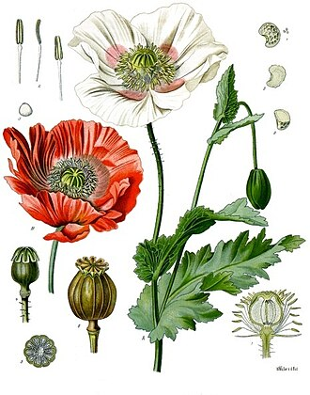
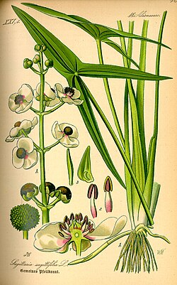
З вивчених джерел інформації стало зрозуміло, що майже всі представники нашої флори – це рослини-мандрівники. Вони мандрують сушею, повітрям, морем завдяки людині, за її бажанням i потребою. Але природа не поскупилася на вигадки для пристосування до їх поширення і без людського втручання.
Якщо уважно роздивитися плоди деяких рослин, то відкриється дивовижний світ витончених шедеврів природи для розповсюдження.
Ось приклади різних пристосувань рослин-мандрівників нашої місцевості.
Кульбаба лікарська
Лопух великий
Стрілиця звичайна
Мак
дикий
ПОШИРЮЄТЬСЯ ТВАРИНАМИ(зоохорія)
і ЛЮДИНОЮ(антропохорія)
ПОШИРЮЄТЬСЯ ВІТРОМ
(анемохорія)
ПОШИРЮЄТЬСЯ ВОДОЮ
(гідрохорія)
САМОПОШИРЮЄТЬСЯ
(автохорія)
Її плоди легкі, мають вирости-парашутики.
Його плоди мають вирости у вигляді гачечків.
Її плоди водонепроникні, наповнені повітрям.
Його плоди при дозріванні розкриваються і насіння розсіюється.

Slide 6
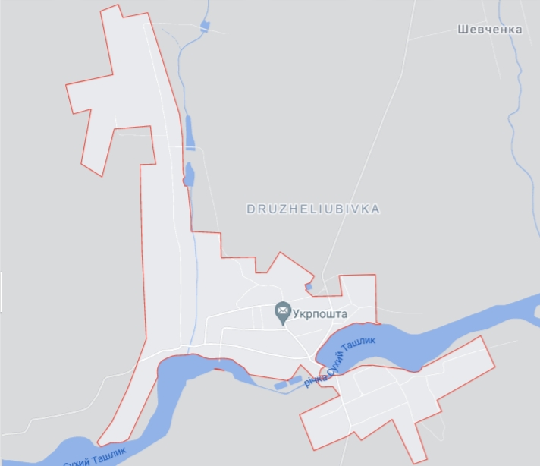


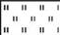


У межах с. Дружелюбівки ми обстежили поширення вище згаданих рослин на луках, в парках, біля помешкань, пустирях, узбіччі доріг і полів. За результатами нашого дослідження лідером серед «мандрівників» виявився Лопух великий (реп’ях).

Slide 7
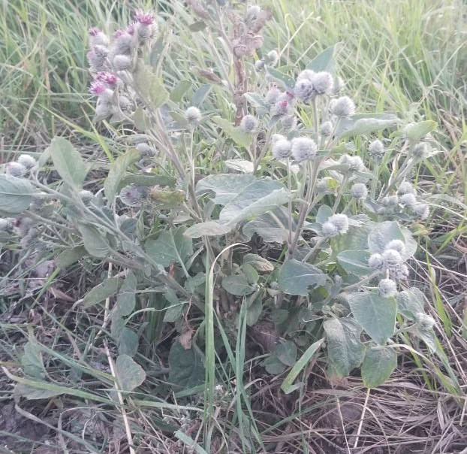
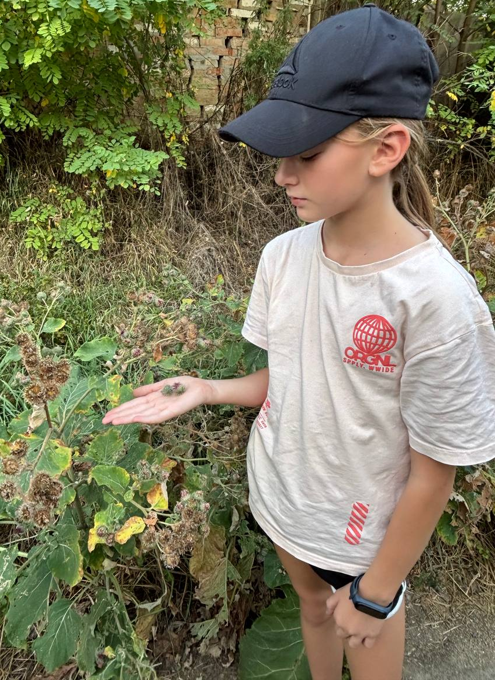
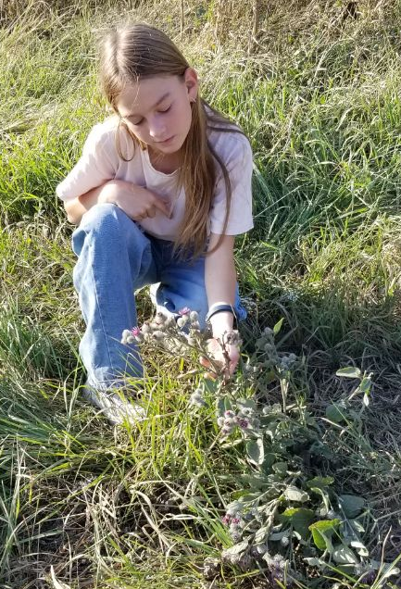
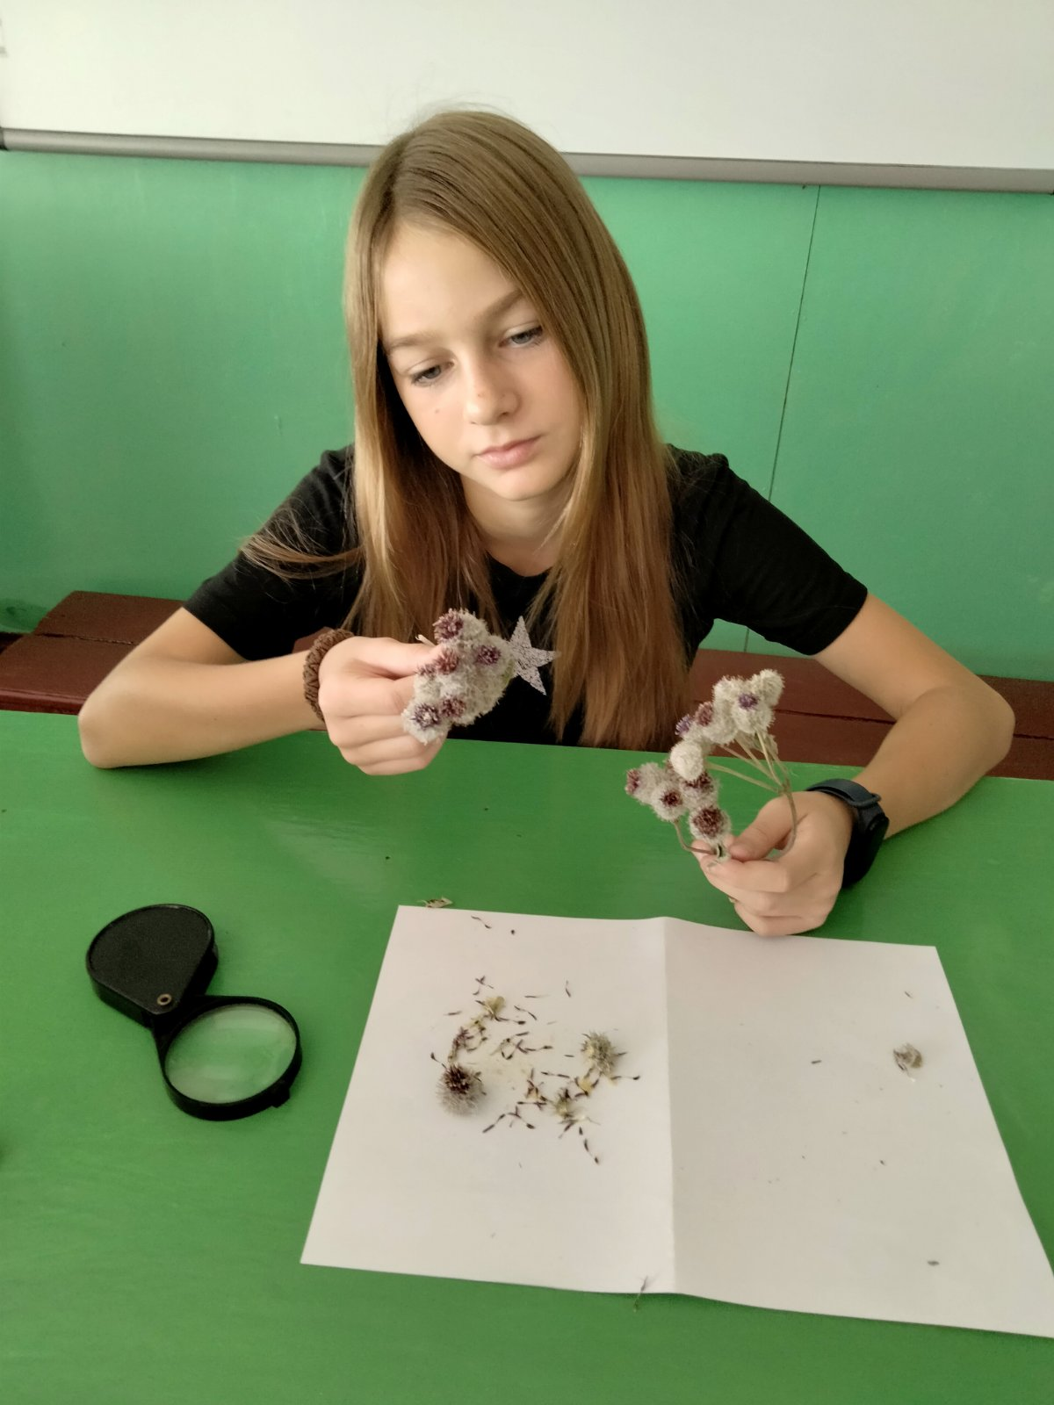
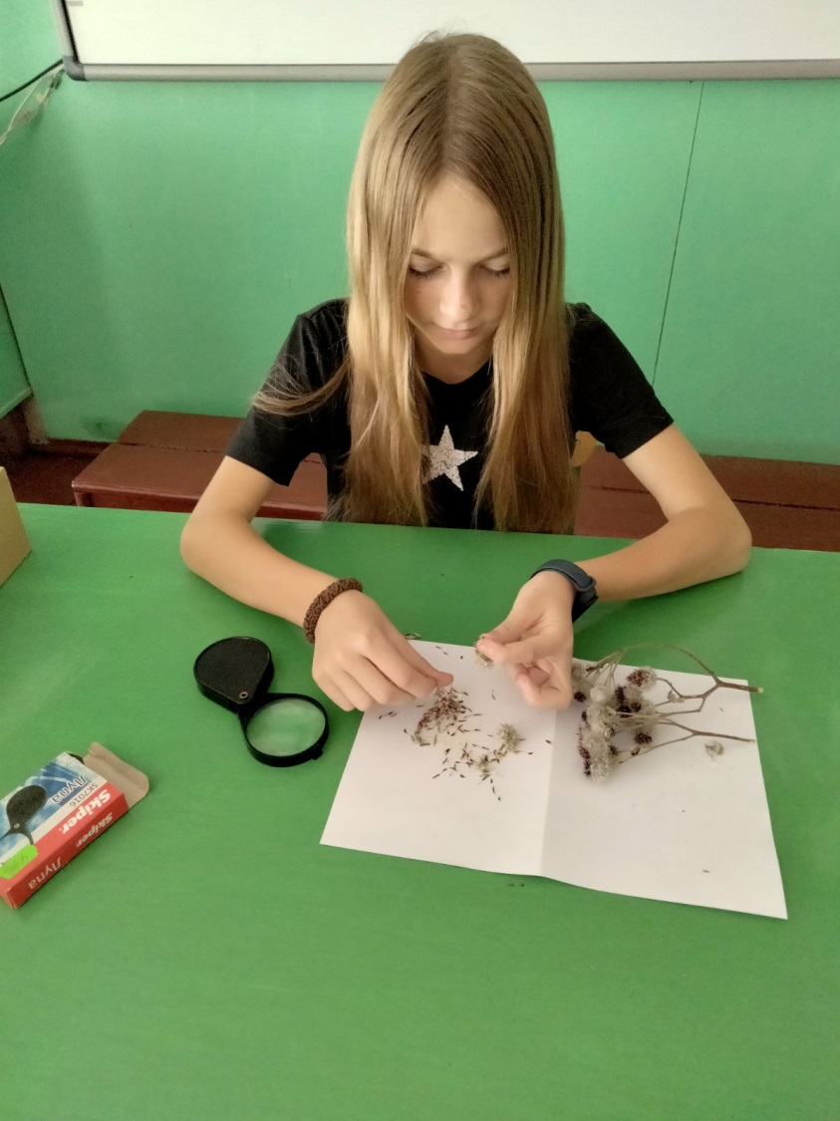
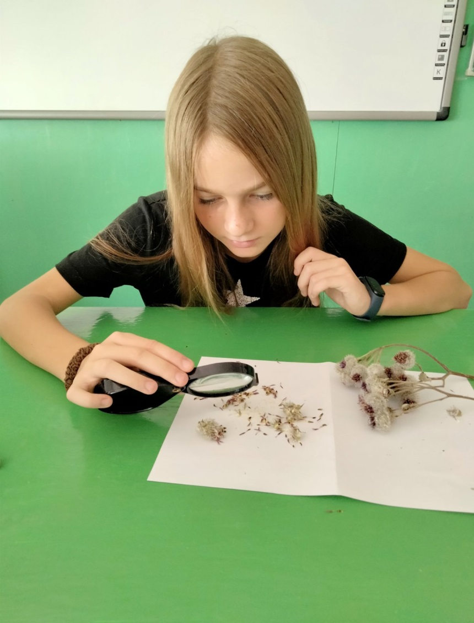
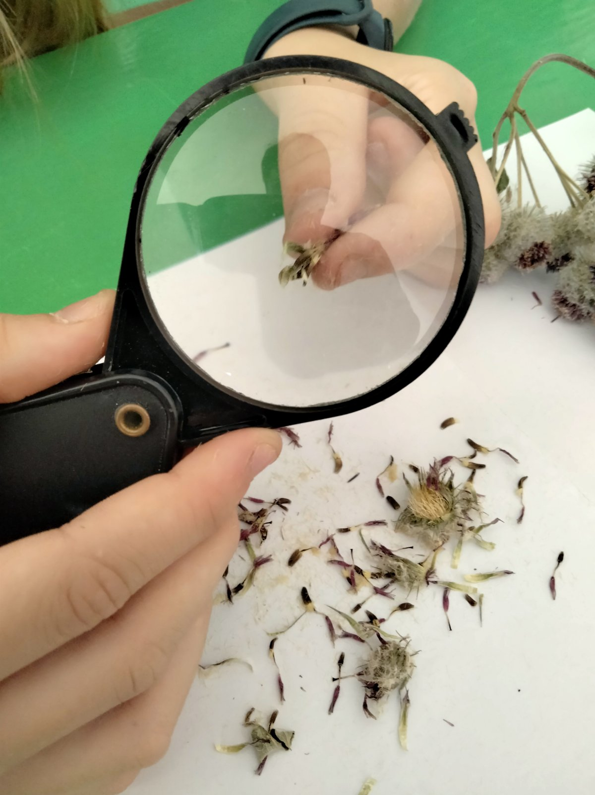
Лопух — це дворічна трав'яниста рослина родини айстрових, родом з Європи та Азії. Рід Лопух налічує близько 20 видів. В Україні ростуть 4 види цієї рослини, а в нашій місцевості найпоширенішим є Лопух великий, або справжній. Щоб дізнатись, як йому це вдається, ми розглянули детальніше розчепірені кошики реп'яхів.

Slide 8
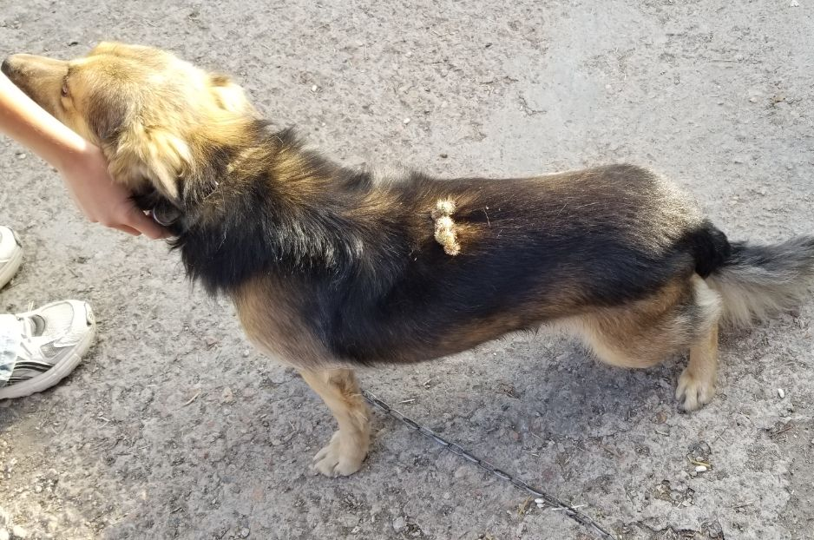
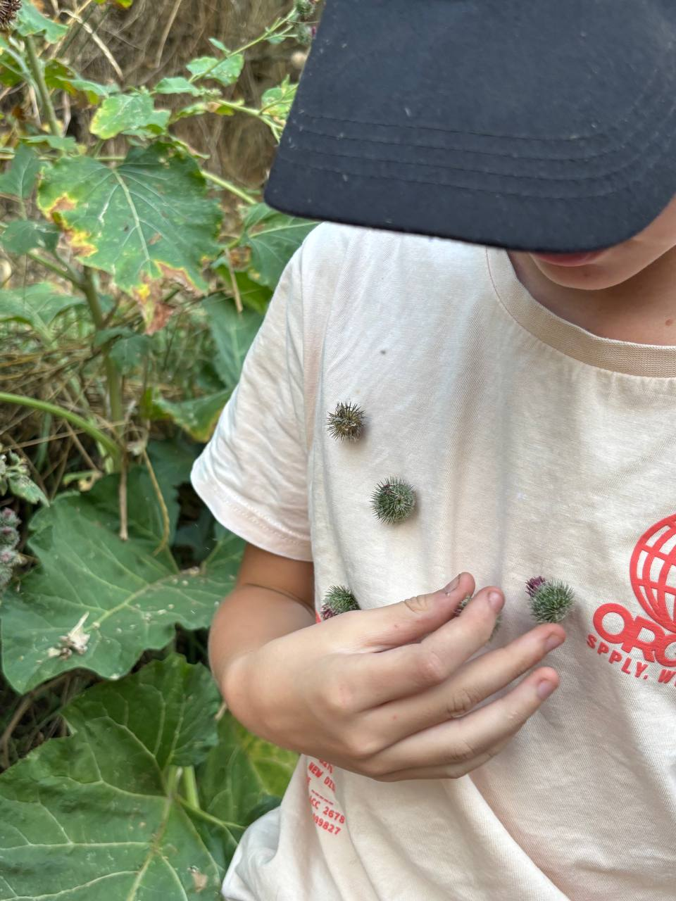
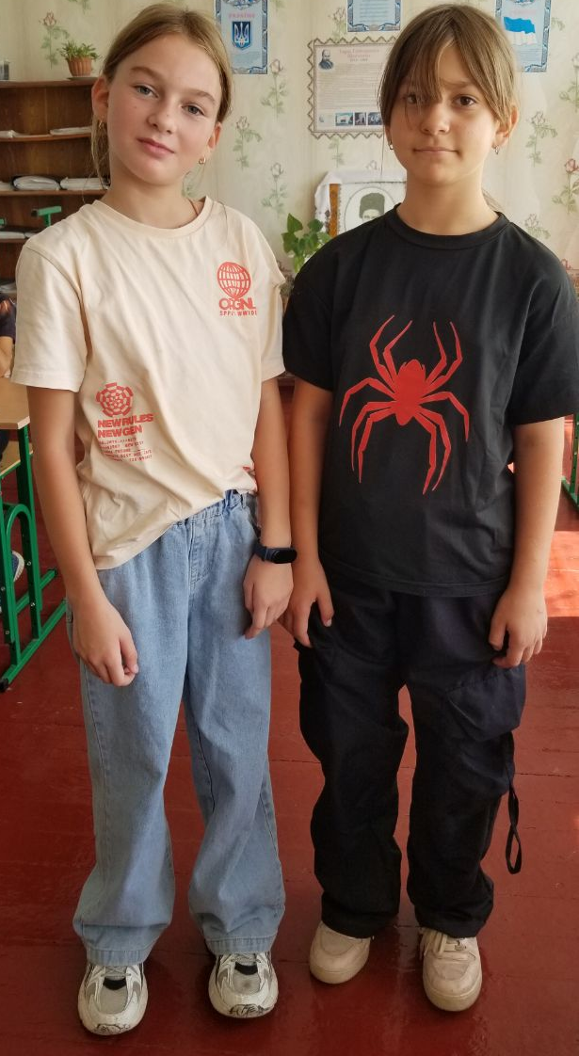
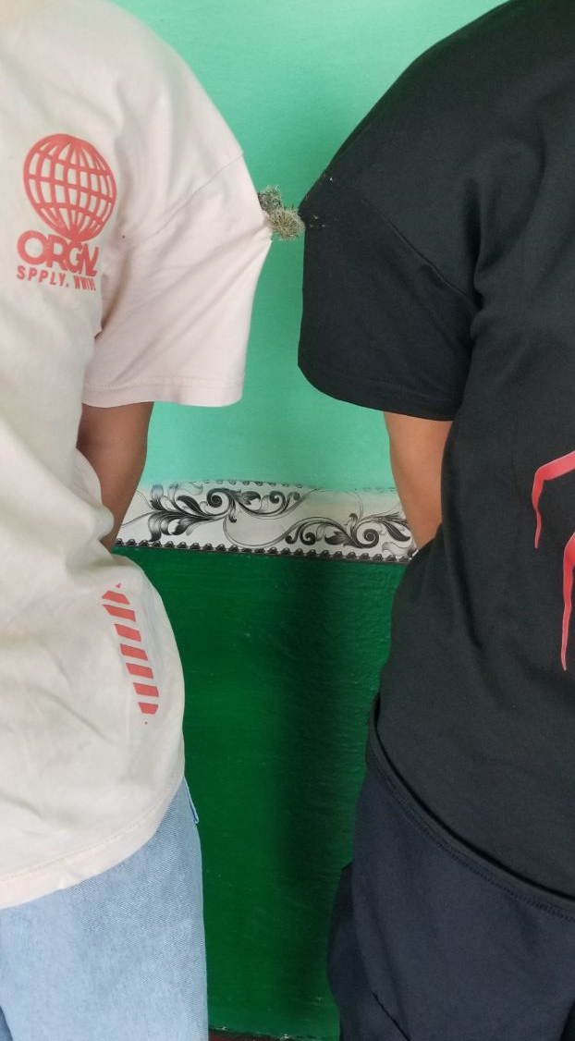
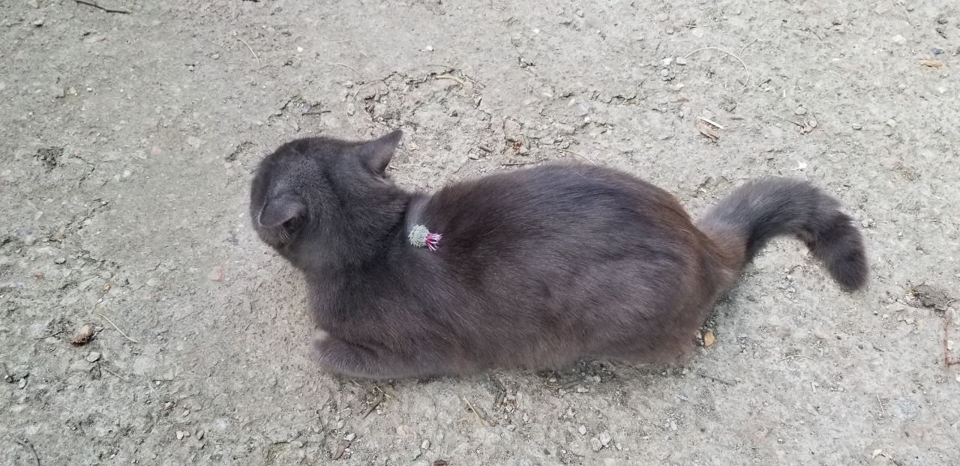
Дослідження показало, що колючки реп'яхів на кінцях загнуті, хоча неозброєним оком це непомітно.
Завдяки таким гачкам, вони легко чіпляються за шерсть тварин. Але при струшуванні реп'яхи не обсипаються. Тварина не здатна самостійно звільнитися від реп'яха, він відпадає лише, коли оболонка плоду руйнується природним чином від тертя об навколишні предмети. Як правило це відбувається зовсім в іншому місці від проростання. Саме так лопух і мандрує, підкорюючи нові території.
Також ми перевірили дію цих гачечків і на собі, виявилося, що зняти їх не так вже й просто!

Slide 9
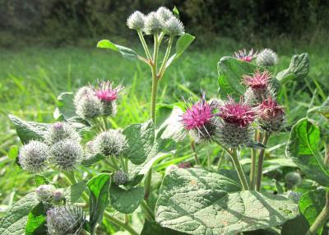
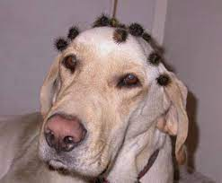
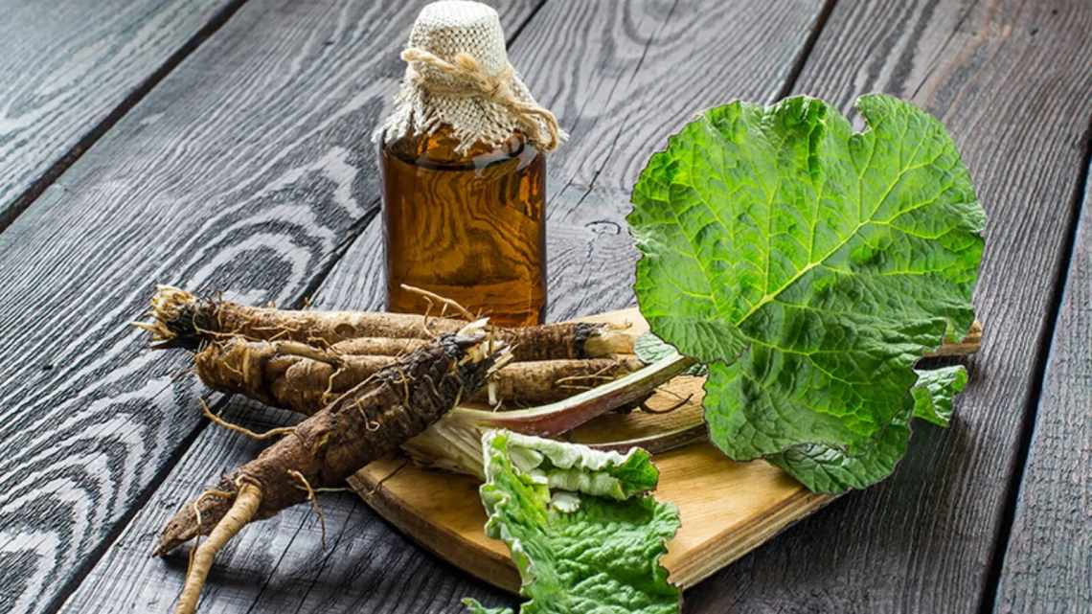

РЕЗУЛЬТАТ ОПИТУВАННЯ ОДНОСЕЛЬЦІВ НА ПРЕДМЕТ КОРИСТІ ЧИ ШКОДИ ЛОПУХА
Багато господарів не люблять його і намагаються позбутися. Адже лопух відіграє деяку роль в поширенні бур'янів, погіршує овечу вовну, псує хвости та гриви коней, до того ж його важко відокремити від одягу. Через це слово «реп'ях» вживають як епітет, що означає причіпливу людину.
Однак, незважаючи на "бур'янову" репутацію, більшість людей згадали, що лопух є справжньою "аптекою під ногами", адже всі його частини – корінь, листя, квіти і навіть насіння багаті на лікарські властивості, використовуються в народній та традиційній медицині.
Також лопух використовують у боротьбі з комахами-шкідниками та гризунами.
А ще інженер Жорж де Местраль, спостерігаючи за реп'яхами, які чіплялися до одягу та шерсті його собаки під час прогулянки, винайшов застібку-липучку.

Slide 10
ВИСНОВОК:
Отже, рослини-мандрівники - це цікавий та важливий об'єкт для вивчення, який показує, як рослини підкорюють нові території та як їхнє розповсюдження може впливати на навколишнє середовище.
Одним із таких об’єктів вивчення і став Лопух великий, який є звичайною, типовою дикорослою рослиною в Дружелюбівці і не потребує специфічного контролю.
Якщо ви не маєте на меті знищити цю рослини, то її розповсюдження не є проблемою, оскільки це частина природних екосистем.
А якщо маєте намір позбутися «лопуха-бур'яну», не викидайте його, а перетворіть на «лопух-ліки» або використовуйте для боротьби зі шкідниками.

Slide 11
Реп'яшок цей всякий знає, бо «чіпкий» він має хист.
Причепитись полюбляє то за вуха, то за хвіст.
Відчепити дуже важко, й далі з ним тваринка йде.
Цілий день «прикрасу» носить, поки десь не відпаде.
Так природа примудрилась розповсюджувать плоди.
Допомоги попросила у тварин, вітрів й води.
ДЯКУЮ ВСІМ ЗА УВАГУ!

Slide 12
СПИСОК ВИКОРИСТАНИХ ДЖЕРЕЛ:
В. В. Протопопова «Рослини – мандрівники» //Київ 1989
Країна знань (науково-популярний журнал для юнацтва)
Шевченко Олена «Цікаві факти про рослини-мандрівники: види адаптації та розповсюдження»
Онищук Лариса Проект «Рослини мандрівники»
Зображення слайду 5 взято з Інтернету

